Slide 1
基础实验A概述
网络的幅频、相频特性
任课教师：李冰
联系方式：13813976336

Slide 2
一、电工电子基础实验A概述

Slide 3
课程性质、目的与任务
性质：是我院电类本科各专业的技术基础课。是一门工程性、技术性、实践性很强的必修课程。
目的：使学生较系统地掌握电路理论实验论证、电路设计和调测、实验技术等方面的知识，初步具有电路设计、装配、测试和调整的能力。

Slide 4
课程任务
1．巩固、深化所学的相关理论知识。
2．讲授电路设计和实验技术方面的知识。
3．培养学生在电路装配、仪表使用、电路调测、实验数据分析处理、实验报告撰写等方面的技能。
4．初步掌握电子电路设计自动化(EDA)软件使用方法。
5．培养学生在电路方面的工程和技术观点，自觉应用理论知识分析和解决问题的能力，严谨细致的作风和不断创新的能力。
课程内容包括电路分析实验、模拟电路实验。64课时、4学分。

Slide 5
关于实验操作考试
考题范围：
1、操作题：设计、实现所有做过的实验（电路、数电）类型之一（占总成绩的30%）；
2、实验原理、仪表、仪器使用等问答题（占总成绩的20%）。
考试方法：
1、开卷考试，但只可参阅教材和自己实验报告，不准使用复印材料。
2、在十余种试卷中抽签决定考题。

Slide 6
成绩评定
总成绩=平时50%+期末考试50%
折算成优、良、中、及格、不及格五档报教务处。及格及以上获得3学分。
  其中平时成绩：
预习20分、操作50分、实验报告30分
缺做三分之一及以上实验或实验报告，总成绩按不及格处理。
迟到或早退满三次总成绩降档处理。

Slide 7
学习要求
1. 认真预习，写出预习报告，无预习报告者不得做实验。
预习一般包括电路设计、指标核算、拟定实验方案、准备原始数据表，仿真实现等。
电路实验应在认真预习的基础上按照每个实验中“预习要求”的内容完成预习报告并准备好数据表格。
数电实验应根据实验任务给出的技术指标设计电路、拟定调测方案、并通过Multisim软件仿真。

Slide 8
学习要求
2. 独立完成实验，动手、动脑并重，注重培养运用理论知识分析问题和解决问题的能力。注意归纳总结，新的体验和经验应留下文字材料，不断积累和提高。
实验的过程就是解决问题的过程，只有经历这一过程才能得到训练，才能逐步具备动手能力。动手能力就是解决实际问题的能力。在技术领域，动手能力常指一个人能否解决问题，最终将研究对象做出来(物理实现)的能力，反映的是一个人的综合能力。遇到问题不加思考就向教师或其他同学求助，这无疑是放弃了训练的机会，尽管在他人帮助下完成了实验任务，但并未达到学习的目的。

Slide 9
学习要求
3. 努力掌握常用仪表、仪器的基本操作方法。主动探索各开关、旋钮的功能，注意听讲、勤学多练、善于比较。
实验中要求掌握使用方法的仪表有：
万用表；
直流稳压电源；
函数信号发生器；
双踪示波器。

Slide 10
学习要求
4. 认真书写并按时交出实验报告。
实验报告的格式、内容、书写要求等，在实验指导书中已有详细说明，请仔细阅读并按要求书写。一般要求在下一次实验时交出上一次的实验报告。
实验报告应有封面，并用实验报告纸书写。
5. 自带万用表、元器件，并妥善保管。

Slide 11
二、DT830T万用表使用

Slide 12
1、DT830T简介
特点：
分辨力强、准确度高（±0.5%～ ± 1.5%）、 测试功能完善、测量速率快、显示直观、耗电省、过载能力强、便于携带。
发展趋势：自动量程，显示图形
“数字/模拟条图”双显示数字万用表克服了不能反映被测量连续度化的不足。

Slide 13
DT830T特点：
3 1/2 （三位半）：最高位只能显示1，
其它位能显示0～9。
基本量程为200mV，表头最大显示值为199.9，
超量程时只显示最高位的“1”。
DCV：直流电压
ACV：交流电压
DCA：直流电流
R：电阻
测量参数
UD：二极管的正向导通电压
h_{FE}：三极管放大倍数
BATT：电池容量

Slide 14
原理框图
参数转换电路
ICL7106
U_{IN}
输入
功能量程选择
R/V转换
A/D转换
LCD显示器
LCD驱动
I/V转换
被测量
V/V转换
U_{IN}≤200mV

Slide 15
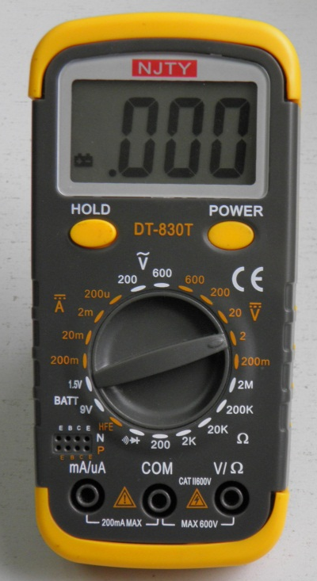
2、DT830T面板介绍
液晶显示器
锁定按钮
电源按钮
三极管插孔
档位开关
表笔插孔

Slide 16
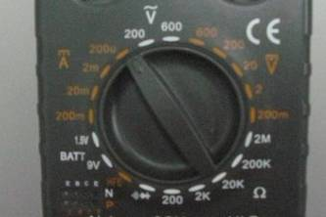
档位开关
交流电压档
直流电流档
直流电压档
电源电压档
欧姆档
三极管放大倍数档（HFE）
二极管测量档

Slide 17
3、DT830T的使用
（1）测量直流电压
用测量一节干电池来说明测量直流电压。将档位开关置直流电压2V档，红表笔接电池正极，黑表笔接电池负极。显示屏显示“1.299”左右，被测量的电池的电压值为 1.30 V。万用表与被测信号并联。

Slide 18
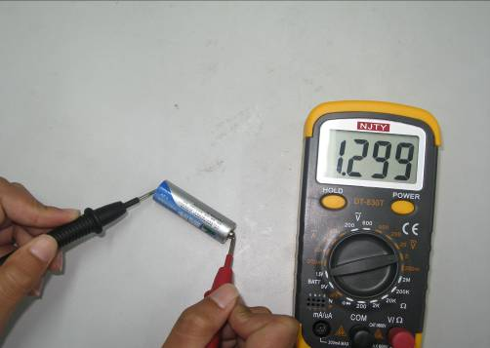
演示图

Slide 19
(2)测量交流电压
用测量多用插座的电压来说明测量交流电压。将档位开关置600V交流档，红黑表笔分别插入插座上的插孔里。显示屏显示“231”左右，被测量的交流电压为231V。

Slide 20
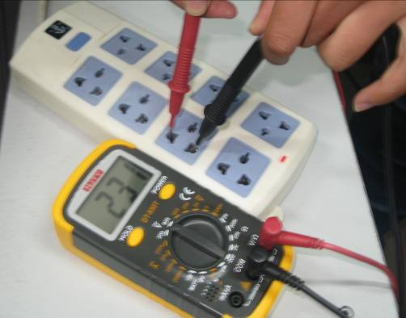
演示图

Slide 21
（3）测量直流电流
万用表与被测信号串联。
若显示屏显示为正值，则红表笔接在高电位，黑表笔接在低电位；若显示屏显示为负值，则相反。

Slide 22
(4)测量电阻
首先估算电阻的阻值，然后将档位开关调置接近并大于估算的阻值。红黑表笔分别接被测电阻的两个引脚，在显示屏上可以直接读出阻值。
*不带电测电阻
*不在回路中测电阻

Slide 23
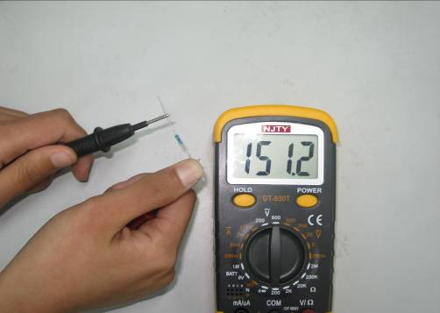
演示图

Slide 24
(5)测量二极管
将档位开关置二极管测量档，红黑表笔分别接二极管的两个引脚，观察显示屏的数值，然后互换两表笔，再次观察显示屏的数值。若显示屏显示“1”，则说明二极管未导通；若显示屏显示具体数值，则说明二极管导通，且此时的红表笔接的是二极管的正极，黑表笔接的是负极。

Slide 25
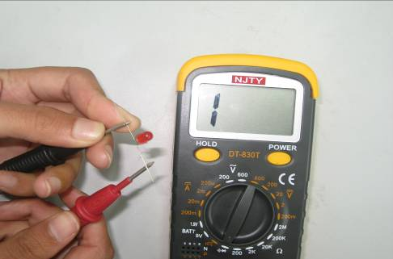
演示图（显示屏显示“1”）
此时发光二极管不亮，说明没有导通。

Slide 26
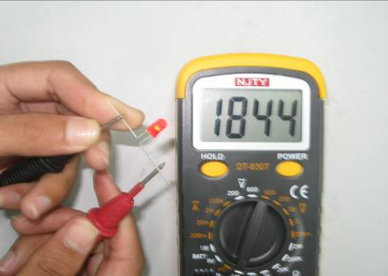
演示图（显示屏显示具体数值）
调换两管脚测量
此时发光二极管发光，说明已导通，红表笔接的是二极管的正极。

Slide 27
三、Multisim仿真软件
启动仿真软件讲解
举例：1、网络的幅频特性和相频特性

Slide 28
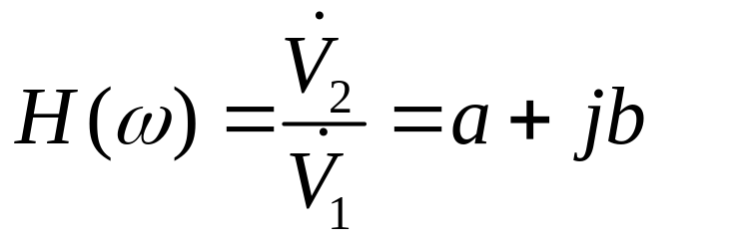
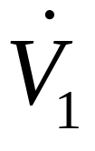
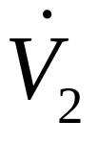
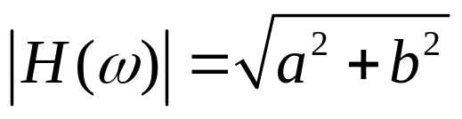
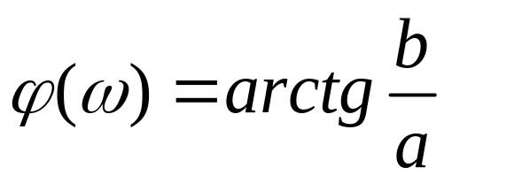

传输网络的幅频和相频特性（P98）
传递函数H(ω)－用来描述电网络频域中的传输特性 （输入、输出关系）
N
H(ω)是一个与频率相关的复数，其中：
是一个与频率相关的实数，描述了输出与输入之比值随频率而变的结果。称为幅频特性。
是一个与频率相关的角度，描述了输出与输入的相位差随频率而变的结果。称为相频特性。

Slide 29
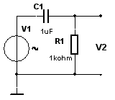
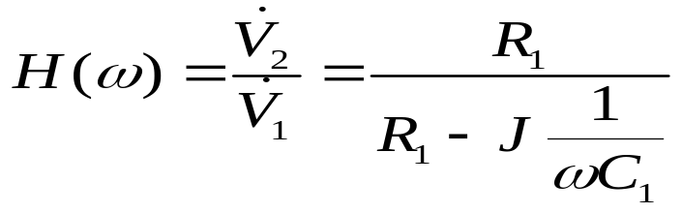

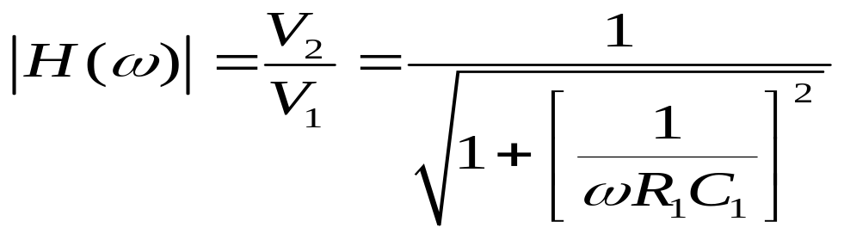
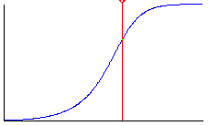
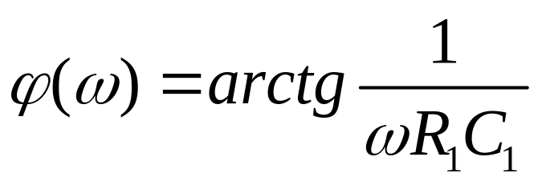

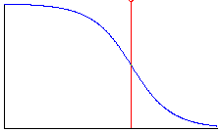
传输网络的幅频和相频特性
例：如图所示高通电路，输入信号V₁为频率可变的正弦波。
传递函数：
幅频特性：
0.707
f
相频特性：
f₀
45º
f₀ －称为半功率点频率
f
f₀

Slide 30
传输网络的幅频和相频特性
本实验的目的是利用Multisim仿真软件中的虚拟仪器波特图仪（Bode Plotter 可直接显示幅频特性曲线和相频特性曲线)对高通、低通、带通、带阻及双谐振电路的传输特性作初步的研究。
  其中高通、低通电路需描绘幅频特性曲线和相频特性曲线，并找出和记录半功率点频率f₀及其对应的电压比和相位差。
带通、带阻电路需描绘幅频特性曲线和相频特性曲线，并找出和记录特征点频率f₀和两个半功率点频率f₁、 f₂及其对应的电压比和相位差。

Slide 31
谢 谢！

